Slide 1
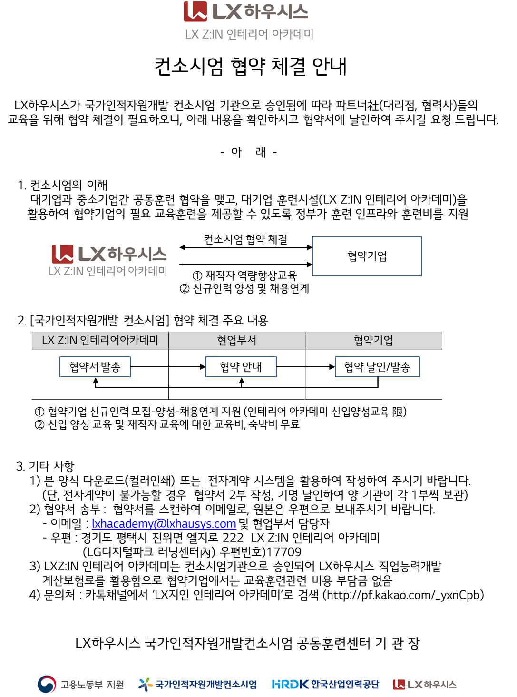

Slide 2
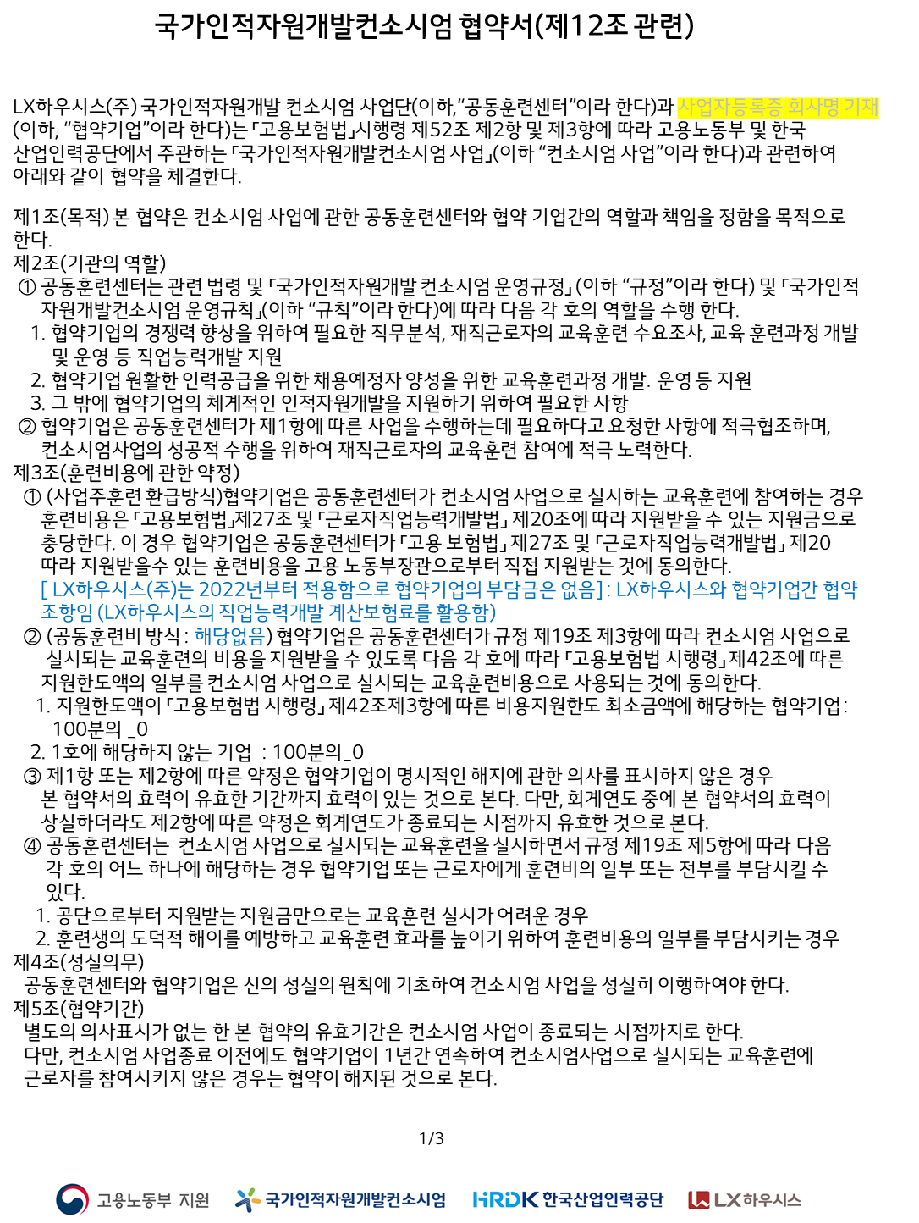

Slide 3

이 협약서는 전자계약으로 작성한다
단 전자계약이 불가능할 경우 협약서 2부 작성, 기명 날인하여 양 기관이 각 1부씩 보관한다.
[협약서 복사본 스캔하여 전자문서(스캔본 파일) 보관 가능함]
20 년 월 일
공동훈련센터 |  | 참여 기관 (기업)
LX하우시스(주) 국가인적자원개발 컨소시엄 |  | 사업자등록상 회사명 기재
주소 | 경기도 평택시 진위면 엘지로 222길 | 사업자등록번호 | 111-11-11111
 |  | 주소 | 000000000000
대표자 (대리인) | LX하우시스 국가인적자원개발컨소시엄 공동훈련센터 기 관 장. | 대표자 | 000 (인)
한국산업인력공단 이사장 귀하
※ 첨부서류 : 1. 국가인적자원개발컨소시엄 협약기업 일반현황 1부
2/3

Slide 4
【 첨부 1 】
국가인적자원개발컨소시엄 협약기업 일반 현황
회사명 | 000000 |  |  | 대표자 이메일 | 000000
주소(본사) | 우편번호( ) 000000000000
업태 | 000 | 업종 | 0000 | 상시근로자 수 |  | 00명
회사내 교육담당자 | 성명 (직책) | 000 (대표, 부장) |  | HRD 부서명 |  | 없음
 | 전화번호 | 사무실 : 000-000-0000 휴대폰 : 010-0000-0000 |  | FAX |  | 000-000-0000
 | 전자우편주소 (이메일) | 0000@naver.com |  | 홈페이지 주소 |  | 0000@xxx.com
고용보험관리번호 (11자리 수) |  | 근로복지공단 웹사이트 확인 |  | 사업자등록번호 (10자리수) |  | 111-11-11111
【 기타 사항 】 ※ 위 협약서의 유효 기간은 협약체결일부터 적용되며 별도의 통보가 없는한 지속 유효함.. ※ LX하우시스의 직업능력 개발 계산보험료 한도액내에서 환급받는다“ (참여기업에서는 훈련비 부담 없음) 협약서 제3조 ①항에“ 의하여 ”사업주훈련 환급방식“을 적용한다.
3/3

